Slide 1
誰是沒有罪的？

Slide 2

詩歌725首
～第一節～
脫離捆綁、憂愁與黑影，
耶穌，我來！
耶穌，我來！
進入自由、喜樂與光明，
耶穌，我來就你！
脫離疾病，進入你健全；
脫離貧乏，進入你富源；
脫離罪惡，進入你救援，
耶穌，我來就你！
～第二節～
脫離撒但死亡的權勢，
耶穌，我來！
耶穌，我來！
進入基督生命的恩賜，
耶穌，我來就你！
脫離敗壞無底的深淵，
進入護庇安歇的家園，
永永遠遠瞻仰你榮顏，
耶穌，我來就你！

Slide 3
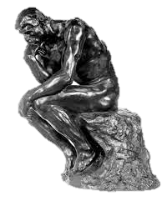
誰
是
沒
有罪的
？
Notes:
「誰是沒有罪的？」

Slide 4
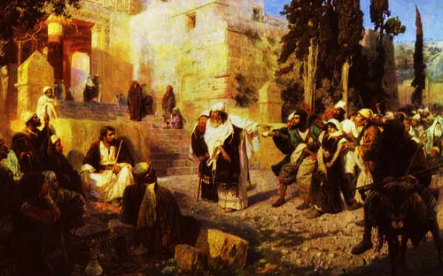
Notes:
這是聖經約翰福音第八章所記載的，有一天，經學家和法利賽人帶著一個正在行淫時被拿的婦人，來到耶穌跟前說，「夫子，這婦人是正在行淫時被拿的。摩西在律法上吩咐我們，把這樣的婦人用石頭打死，這樣，你怎麼說？」他們說這話，是要試誘耶穌，好得著把柄告祂。主耶訴沒有立刻回答他們，卻彎下腰來，用指頭在地上寫字。
咄咄逼人的經學家和法利賽人，不斷的問主耶穌，耶穌就直起腰來，對他們說，「你們中間誰是沒有罪的，誰就先拿石頭打她。」說完了，又彎下腰來，在地上寫字。
在這裡，主耶穌問了一個很關鍵的問題，「你們中間誰是沒有罪的？」群眾對主耶訴的問題有甚麼反應呢？
群眾認為，與這位行淫的婦人比起來，他們是行為高尚的人。但主耶穌的問題觸動他們的良心，使他們想起自己曾經犯過的罪，他們從老的開始，就一個一個的出去了。最後，只剩下主耶穌一人，還有那個婦人仍然站在那裡。
在我們的一生中，我們曾經多少次定罪過別人、罵過別人！在我們罵別人時，對於我們所定罪的人，我們是否覺得比他好？比他高？然而，我們是否想過，我們比他好多少？高多少？是否我們不過就是「五十步笑一百步」呢？對於犯罪這件事，我們豈不都是一丘之貉！

Slide 5

誰是沒有罪的？
Notes:
今天，我們也要問在座的同樣的問題，「誰是沒有罪的？」你能說你沒有罪嗎？

Slide 6
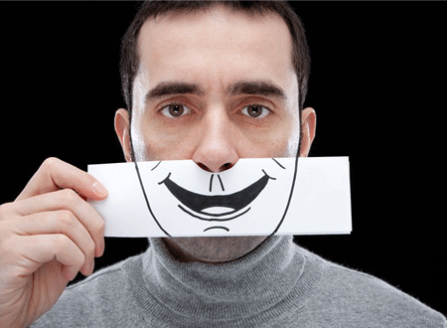
說
謊
耶穌說，我就是道路、真理、生命。 約14:6
明謊
暗謊
你們是出於那父魔鬼，…在他裡面沒有真理。他說謊是出於他自己的私有物，因他是說謊的，也是說謊者的父。
約8:44
大謊
小謊
善意謊
惡意謊
假話謊
真話謊
方式謊
眼謊
對己謊
對人謊
Notes:
試問，你從小到大有沒有說過謊？
明的謊言不說，暗的謊言有多少？大的謊言或許現在還沒有，但小謊是否不斷？甚至不知不覺就會說小謊？有時我們還會自圓其說的，以善意的謊言賄駱自己可以說謊。現在以假話說謊算不得甚麼！更高明得是說真話，還可以把人騙得團團轉，甚至不用嘴巴，只要一個眼神，就足以迷惑人。最厲害的謊言不是對人說而已，而是連自己也相信謊言時，別人就真的認為你說的是真的。
若我們曾經說過謊，誰能說自己沒有罪呢？
主耶穌說，「你們是出於那父魔鬼，…在他裡面沒有真理。他說謊是出於他自己的私有物，因他是說謊的，也是說謊者的父。」這句話告訴我們，人說謊並不是因為後天、人教導的，乃是先天的；連小孩子不用人教，也會說謊。在我們人裡面有一個說謊的生命，這生命是魔鬼給人的；在魔鬼裡面沒有真理。
但主耶穌說，「我就是道路、真理、生命。」這說出主耶穌與魔鬼有別，也與世人不同。雖然我們內心渴望真理，但我們裡面沒有真理。然而主耶穌不是僅僅有真理，祂就是真理。

Slide 7

偷竊
從心裏發出惡念、兇殺、姦淫、淫亂、偷竊… 太15:19
小偷
大偷
營私舞弊
野蠻偷
公器私用
文明偷
Notes:
再問，你曾否偷竊過？
小時候偷小的，越偷就越大。
小時候偷喫糖果、餅乾，大一點偷別人的文具，再大一點可能就偷人的腳踏車；從小小偷，到小偷，到大偷，偷上癮了就越偷越大。
偷別人的東西讓別人不高興，叫做野蠻的偷。若偷別人的東西，別人還會感謝你，那叫做文明的偷。長大後，人常會公器私用，還常常說是「借用。」再做大一點，就變成營私舞弊。只要沒有人發現，又有何妨礙！
人偷東西豈是僅僅一個外面的行為！人會偷東西主要是人裡面有一個偷東西的癮！這個癮就是在人心裡的罪。
所以主耶穌說，人「從心裏發出惡念、兇殺、姦淫、淫亂、偷竊」。

Slide 8


貪心
空缺
？
？
？
？
罪
仇恨
脫不掉的
不良嗜好
妒忌
掛網、跳舞、電影、打牌、煙、酒、嫖、濫交
淫念
Notes:
從這個有罪的心就發出，貪心、仇恨、妒忌、淫念。貪、恨、忌、淫，雖是不同的東西，卻是從同一顆心發出來的。
不僅如此，這樣的心也使我們有一些脫不掉的不良習慣，如：離不開網路的霸佔，跳舞、電影、打牌、煙、酒、嫖成癮，濫交朋友等。為什麼人會這樣？？？
因為人的內心一直有一個空缺，以致人尋找各樣的事物去填補。但無論怎麼填補，都無法滿足那個空缺。加上人裡面有一個罪的癮，就使人陷入一種無以回復的情形：

Slide 9



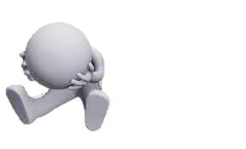
軟弱
空虛
愁苦
罪
罪
罪
罪
誰？
黑暗
煩悶
不安
死
誰
我是個苦惱的人！誰要救我脫離那屬這死的身體？ 羅7:24
Notes:
就是，人終日背負著罪的重擔！無論人到哪裡，作甚麼事，好事、壞事，人都一直背負著罪的重擔。因為罪就在人裡面。人是在罪中作壞事，也是在罪中做好事。
然而罪不僅僅是重擔，罪還帶給人死亡。
是否你曾經身體無恙，但仍感覺軟弱無力過？是否內心有一股黑暗？是否盛會過後，有一種深深的空虛感？有否感覺越長大，人生越煩悶、愁苦？曾否莫名的感到不安？立志做好沒力量，墮落卻不用努力就下去了。
這些都是死亡的產品，在我們的生活中，不斷的消磨我們。
對於罪與死的能力，聖經的作者之一保羅曾說，「我是個苦惱的人！誰要救我脫離那屬這死的身體？ 」保羅知道祂沒有辦法，也無能力脫離或勝過罪與死的能力，因為罪與死就在祂裡面。因此他問，「誰」能救他！
現在我們也要問，「誰？」誰能救我們脫離罪與死？誰願救我們脫離罪與死？誰？誰？

Slide 10

只有一位是不犯罪者
不定人的罪
能救人脫罪
承
認
接受
生命
神使那不知罪的，替我們成為罪，好叫我們在祂裏面成為神的義。 林後 5:21
一粒麥子不落在地裏死了，仍舊是一粒；若是死了，就結出許多子粒來。 約 12:24
Notes:
在前面那個行淫婦人的事蹟裡，最後只剩下主耶穌與那個犯罪的婦人。這說出只有主耶穌一人是不犯罪者。之後主耶穌問婦人，「沒有人定你的罪麼？」婦人回答說，「主阿，沒有。」主耶穌對婦人說了一句很重要的話，「我也不定你的罪；去罷，從今以後不要再犯罪了。」
這句話給我們看見，主耶穌有資格定人的罪，但祂不定人的罪，並且祂還有能力救人脫罪，因此祂對那婦人說，「從今以後不要再犯罪了。」
那個婦人既然犯了罪，為什麼主耶穌不定她的罪？聖經說，「神使那不知罪的，替我們成為罪，好叫我們在祂裏面成為神的義。 」因為主耶穌是沒有犯過罪的，甚至是不知甚麼是罪的，因此祂彀資格在十字架上擔當世人的罪。
然而擔當我們的罪固然可貴，我們如何能不犯罪？主耶穌說，「一粒麥子不落在地裏死了，仍舊是一粒；若是死了，就結出許多子粒來。 」主比喻自己是一粒麥子，藉著死將祂裡面的生命釋放出來，以產生許多與祂有同樣生命的子粒。這意思是，主耶穌在十字架上不僅擔當世人的罪，祂還將神聖的生命，就是不犯罪的生命賜給人。
親愛的朋友們！唯有主耶穌願救我們脫離罪與死的挾制，只有祂有能力救我們脫離罪與死的權勢！
對於我們的罪，我們只要簡簡單單的承認自己是個罪人，就得以讓主擔罪的事實，成就在我們身上。
對於我們能不再犯罪這件事，我們也只要簡簡單單的接受主的生命，我們裡面就會有不犯罪的生命。

Slide 11

現在請你禱告
「主耶穌啊！我是一個罪人，我需要你。求你進到我的靈裏，除去我的罪，充滿我，叫我得有神的生命。我現在接受你作我的救主和生命。我把自己奉獻給你。奉主的名求，阿們！」
現在你該作什麽
起來，呼求著祂的名受浸，洗去你的罪。
徒 22:16
Notes:
親愛的朋友們，現在請你們站起來，與我一同禱告，「主耶穌啊！我是一個罪人，我需要你。求你進到我的靈裏，除去我的罪，充滿我，叫我得有神的生命。我現在接受你作我的救主和生命。我把自己奉獻給你。奉主的名求，阿們！」
恭喜你們，你們得救了！現在你們要做什麼呢？
我們一同讀這段經文，「起來，呼求著祂的名受浸，洗去你的罪。」
你需要呼求主的名並受浸；呼求是接受主耶穌作你的生命。受浸是浸入神的國，就是神聖生命的範圍，使你與罪隔絕。
我們呼求，「哦！主耶穌！」主是永活的救主，就要進到你裡面作你的生命。讓我們再呼求三聲，「哦！主耶穌！哦！主耶穌！哦！主耶穌！」
現在你們有資格受浸了！請你們跟隨身旁的基督徒朋友，一同前往浸池受浸。讓我們再呼求主名，並前往受浸。

